Slide 1
Conception des pages Web
Styles (CSS)
13/10/12
Manuele Kirsch Pinheiro

Slide 2
Styles CSS
CSS : Cascading Style Sheet
But :
  Séparer le contenu d’un document structuré et la mise en forme / mise en page du document
  Cohérence de la mise en page
  Faciliter la maintenance
  Alléger le poids des pages
13/10/12
Manuele Kirsch Pinheiro

Slide 3
Styles CSS
Comme un style Word ?!
  On déclare la mise en forme (couleur de fond, polices, leurs couleurs, etc.)
  On applique aux éléments
  Si on modifie le style, cela se répercutera immédiatement sur les éléments.
13/10/12
Manuele Kirsch Pinheiro

Slide 4
Liens utiles
Valider une feuille de style :
  http://jigsaw.w3.org/css-validator/
Tutoriaux :
  http://mammouthland.free.fr/cours/css/index.php
  http://www.tuteurs.ens.fr/internet/web/html/css.html
  http://fr.selfhtml.org/css/
  http://web.developpez.com/tutoriel/xhtmlcss/#css
  http://openweb.eu.org/css/
13/10/12
Manuele Kirsch Pinheiro

Slide 5

Les feuilles de style CSS
Une feuille de style peut contenir :
  Redéfinition des styles standards (h1, p, etc..)
  Création de ses propres styles
Fichier texte, extension .css
Notion d'héritage :
  les caractéristiques de présentation se propagent « en cascade » d'un élément à ses fils
<p style="color: blue;">
ceci est un paragraphe avec un
<em style="font-size: 140%;">
style
</em>.
</p>
<em> hérite de la couleur définie en <p>
13/10/12
Manuele Kirsch Pinheiro

Slide 6
Comment utiliser ?
Comment faire (bonnes pratiques) :
  Lier le document à une feuille de style externe
  Importer une feuille de style externe
  Définition de la feuille de style pour une page
Possible mais déconseillé :
<html>
<head>
<title>une page</title>
</head>
<body>
<p style="color: blue;"> ceci est un paragraphe avec un
<em style="font-size: 140%;">style</em>.
</p>
</body>
</html>
13/10/12
Manuele Kirsch Pinheiro

Slide 7
Dans le fichier styles.css
h1 { color: green;
font-family: impact }
p { background: yellow;
font-family: courier }
  Feuille de style pour tout un site
  <link rel="stylesheet" type="text/css" href="styles.css">
  Feuille de style pour une page (prioritaire)
  <style type="text/css”
  h1 {
  font-size: 14px;
  }
  </style>
A l'intérieur de l'entête (head)
13/10/12
Manuele Kirsch Pinheiro

Slide 8
Conseils utiles
Éviter de mettre des attributs de style directement dans la page
  créer autant de feuilles de styles que nécessaire
Possibilités :
  une feuille de style générale pour le site
    polices utilisées, couleurs de bases, tailles, forme des pages…
  des feuilles de style par catégorie de page dans le site
Nécessite la préparation du site avant de coder les pages
13/10/12
Manuele Kirsch Pinheiro

Slide 9
Règles CSS
Une règle CSS :
  sélecteur : { propriété : valeurs }
    body {
    font-family: "Comic Sans MS", serif;
    font-size: 12pt;
    color: rgb(153, 153, 153);
    text-align: justify;
    }
    h1, h2, h3 { color: rgb(204, 102, 204); }
Redéfinition d’un style standard
sélecteur
propriété
valeur
13/10/12
Manuele Kirsch Pinheiro

Slide 10
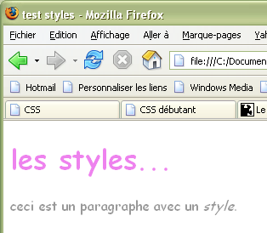
Exemple
<html xmlns="http://www.w3.org/1999/xhtml">
<head>
<style type="text/css">
<!--
body {
font-family: "Comic Sans MS", serif;
font-size: 12pt;
color: rgb(153, 153, 153);
text-align: justify; }
h1, h2, h3 { color: violet }
-->
</style>
<title>test styles</title>
</head>
<body>
<h1>les styles...</h1>
<p>ceci est un paragraphe avec
un <em>style</em>.</p>
</body>
</html>
13/10/12
Manuele Kirsch Pinheiro

Slide 11
Exemple : définitions
<html xmlns="http://www.w3.org/1999/xhtml">
<head>
<style type="text/css">
body {
font-family: "Comic Sans MS", serif;
font-size: 12pt;
color: rgb(153, 153, 153);
text-align: justify;
}
h1, h2, h3 { color: rgb(204, 102, 204); }
.citations {
text-align: center;
font-style: italic;
background-color: rgb(204, 204, 255);
color: rgb(0, 0, 0);
}
</style>
<title>test styles</title>
</head>
. . .
Définition
13/10/12
Manuele Kirsch Pinheiro

Slide 12
Exemple : application
. . .
<body>
<h1>les styles...</h1>
<p class="citations">ceci est un paragraphe avec le style "citations".</p>
<p> ceci est un paragraphe sans le style "citations". </p>
<br />
<div class="citations">
<p>un paragraphe dans la section</p>
<p>une liste :</p>
<ul>
<li>item</li>
<li>item</li>
</ul>
</div>
</body>
</html>
Application
13/10/12
Manuele Kirsch Pinheiro

Slide 13
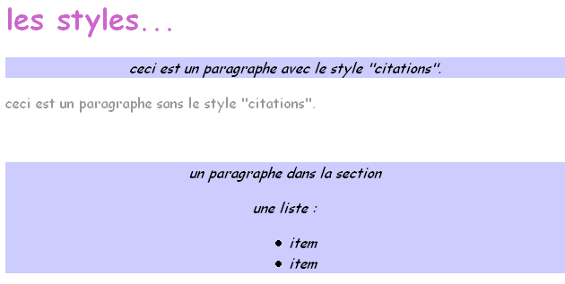
Exemple : résultat
13/10/12
Manuele Kirsch Pinheiro

Slide 14
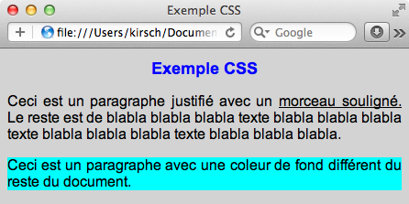
CSS
Tous ensemble…
Application en cascade :
Le style qui s’applique à body s’applique à ses
descendants…
css/monstyle.css
body { font-family: Arial,
sans-serif;
text-align: justify;
color: black; }
p { font-size: 12pt; }
h1 { font-size: large ;
color: blue;
text-align: center ; }
<head> …
<link rel="stylesheet" href="css/monstyle.css" />
<style type="text/css">
body { background-color: lightgray; }
</style>
</head>
<body>
<h1> Exemple CSS </h1>
<p> Ceci est un paragraphe justifié avec un
<span style="text-decoration: underline"> morceau souligné. </span> … </p>
<p style="background-color: cyan"> Ceci est un paragraphe …</p>
</body>
… par contre, on peut toujours redéfinir un style .
C’est la surcharge.
Manuele Kirsch Pinheiro - UP1 / CRI / UFR06 Gestion

Slide 15
CSS : propriétés
Quelques propriétés
  Texte : text-align, text-decoration, text-indent,
  font-weight, font-family, font-style, font-size
    Indications de taille : 120% , 12pt , 5px , 10em
  Couleurs et fond : background-color, background-image, background-repeat
    Indication couleurs : red, RGB(255,0,0),
    RGBA(255, 0, 0, 0.5)
    Répétition fond : repeat-x, repeat-y, no-repeat
  Listes : list-style-type, list-style-image
    Styles listes ul : disc, circle, square, none
    Styles listes ol : decimal, lower-roman, upper-roman, lower-latin, none…
    Listes avec une image : URL(image.jpg)
Manuele Kirsch Pinheiro - UP1 / CRI / UFR06 Gestion

Slide 16
Propriétés
Quelques exemples de propriétés :
  background-image (image de fond) : valeur → adresse d'un fichier image
  border-color (couleur de la bordure) : valeur → nom ou valeur de la couleur
  color (couleur du texte) : valeur → nom ou valeur de la couleur
  font-family (police de caractère) : valeur → nom de la police
  font-size (taille de la police) : valeur → smaller, xx-small, x-small, small, medium, large, x-large, xx-large, larger; ou taille spécifiée avec l'unité en pixel (px), point (pt), pourcentage (%)…
  font-style (style de la police) : valeur → normal, italic, oblique
  font-weight (épaisseur des caractères) : valeur → lighter, light, normal (par défaut), bord, bolder;
  text-align (alignement du texte) : valeur → left, center, right, justify
  text-indent (retrait 1ère ligne) : valeur → valeur en pixels (px) ou en pourcentage (%)
  text-transform (casse du texte) : valeur → capitalize, lowercase, none, uppercase
13/10/12
Manuele Kirsch Pinheiro

Slide 17
Le modèle des boîtes
Chaque élément dans une page est considéré comme une boîte rectangulaire :
  marge (margin)
  bordure (border)
  espacement (padding)
Marge
Bordure
espacement
Contenu
13/10/12
Manuele Kirsch Pinheiro

Slide 18
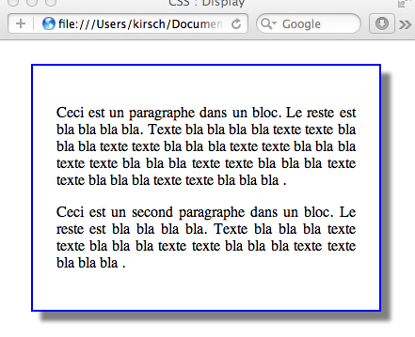
CSS : mise en boîte
Les distances dans les blocs
div {
border: 2px solid blue;
display: block;
margin: 25px;
padding: 25px;
width: 75%;
box-shadow: 10px 10px
5px gray;
text-align: justify;
}
width
margin
height
padding
box-shadow
box-shadow:
offset-hor offset-vert
ombre couleur;
Manuele Kirsch Pinheiro - UP1 / CRI / UFR06 Gestion

Slide 19
Le modèle des boîtes
Les marges (margin):
  margin
  margin−top, margin−right, margin−bottom, margin−left
L’espacement (padding) :
  padding
  padding−top, padding−right, padding−bottom, padding−left
La bordure (border) :
  border-width (valeurs → thin, medium, thick)
  border−top−width, border−right−width, border−bottom−width, border−left−width
  border-color
  border−top−color, border−right−color, border−bottom−color, border−left−color
  border-style (valeurs → none, dashed, solid, double, etc.)
  border−top−style, border−right−style, border−bottom−style, border−left−style
13/10/12
Manuele Kirsch Pinheiro

Slide 20
Les unités
Les unités de mesure
  ‘px’ : pixels
  ‘pt’ : points (pour les polices)
  ‘%’ : pourcentage
  ‘em’ : la valeur de ‘font-size’
  …
13/10/12
Manuele Kirsch Pinheiro

Slide 21
L'imbrication des boîtes
Une boîte est créée par des balises
Types de boîtes :
  Block : provoque un fin de lignes
  Inline : ne provoque pas un fin de ligne
Block créés par <p>, <div>, <table>
Inline créées par <b>, <span>, <i>, le texte et les images
13/10/12
Manuele Kirsch Pinheiro

Slide 22
Exemple
body {
font-family: Helvetica, Arial, sans-serif;
font-size: 12pt;
color: black;
text-align: justify;
}
.identifiant {
position: relative;
left: 3em;
font-weight: bold;
font-size: 120%;
/* 20% sup. au corps du doc */
}
.contenu {
background-color: #dddddd;
color: blue;
font-style: italic;
font-size: 90%;
}
Feuilles de style
(fichier monstyle.css)
.carre {
position: relative;
border-color: black;
border-style: dashed;
border-width: 1px;
margin-right: 5px;
padding : 2px;
float: left;
}
.texte {
display: block;
background-color: #eeeeee;
}
13/10/12
Manuele Kirsch Pinheiro

Slide 23
Exemple
Utilisation dans une page Web
(document HTML)
...
<head>
...
<link rel="stylesheet" type="text/css" href="monstyle.css" />
</head>
<body>
...
<img style="width: 98px;" class="carre" alt="Photo Manuele" src="PhotoKirschPinheiro.jpg" />
<p class="identifiant">Nom,Pr&eacute;nom :
<span class="contenu">Kirsch Pinheiro, Manuele</span></p>
<p class="identifiant"> Email :
<span class="contenu">Manuele <em>dot</em> Kirsch-Pinheiro
<em>at</em> univ-nancy2 <em>dot</em> fr </span></p>
...
<div class="texte">
<p>Mon exp&eacute;rience ... en France.</p>
<p>Actuellement, ... &agrave; Nancy. </p>
</div>
</body>
</html>
13/10/12
Manuele Kirsch Pinheiro

Slide 24

Exemple
Style « carre »
Résultat
(navigateur Firefox)
Style « identifiant »
Style « texte »
Style « contenu »
13/10/12
Manuele Kirsch Pinheiro

Slide 25
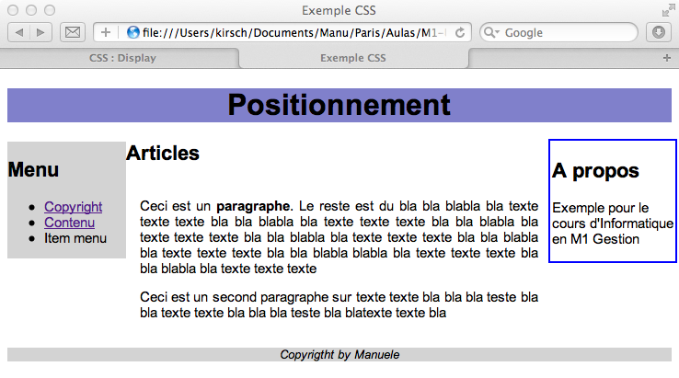
CSS : mise en boîte
Exemple :
header { display: block;
… }
nav { display: block;
float: left;
width: 18%;
background-color: lightgray; }
<article>
<nav>
<aside>
article { display: block;
margin: auto;
padding: 3px;
width: 60%;
… }
aside {
display: block;
position: absolute;
top: 20%;
right: 2px;
width: 18%;
padding: 2px;
border : 2px solid blue; }
footer { clear: both;
background-color: lightgray;
text-align: center;
font-size: 10pt; }
Manuele Kirsch Pinheiro - UP1 / CRI / UFR06 Gestion

Slide 26
Tableaux ou sans tableaux ?
Mise en forme des tableaux
  Propriétés des bordures
    border, border-color, border-style…
    border-collapse: valeur → separate ou collapse
Mise en page sans les tableaux
  Utilisation du modèle des boîtes
    Propriétés de positionnement (margin, padding, width, heigth…)
    Utilisation balise <div> </div>
13/10/12
Manuele Kirsch Pinheiro

Slide 27
Exemple
Définition plusieurs
classes de tableaux
Feuilles de style
(fichier tableaux.css)
table.type1 {
border-style: solid; border-width: 2px;
border-color: black;
background-image: url("Paris_20060924_0909.jpg");
margin: 5px; width: 50%;
}
table.type2 {
border-style: groove; border-width: 8px;
border-color: black; border-collapse: collapse;
background-image:url("Paris_20060924_0909.jpg");
background-position: center;
margin: 5px; width:50%;
}
table.type3 {
border-top-style: dotted; border-bottom-style:solid;
border-top-width:thick; border-bottom-width:thick;
border-left-width:0px; border-right-width:0px;
border-color:black;
width:50%; margin: 5px;
}
td {
border-style:solid;
border-width:1px;
border-color:red;
width:50%;
color: black;
font-weight: bold;
}
td.type1 {
border-style:dashed;
border-width: 2px 0px 2px 0px;
border-color:red;
width:50%;
color: black;
background-color:silver;
font-weight: bold;
}
13/10/12
Manuele Kirsch Pinheiro

Slide 28
Exemple
...
<head>
...
<style type="text/css">
@import url(tableaux.css);
body { font-family: "Comic Sans MS", serif;
font-size: 12pt;
color: rgb(153, 153, 153);
text-align: justify;
}
h1, h2, h3 { color: violet }
</style>
...
</head>
<body>
...
<h2>Tableaux</h2>
<table class="type1">
<tbody>
<tr>
<td>cell1</td>
<td>cell2</td>
</tr>
...
</tbody>
</table>
...
Utilisation
(document HTML)
<table class="type2">
<tbody>
<tr>
<td>cell1</td>
<td>cell2</td>
</tr>
...
</tbody>
</table>
<br />
<table class="type3">
<tbody>
<tr>
<td class="type1">cell1</td>
<td class="type1">cell2</td>
</tr>
...
</tbody>
</table>
<br />
</body>
</html>
13/10/12
Manuele Kirsch Pinheiro

Slide 29
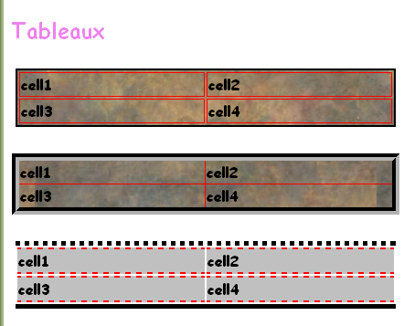
Exemple
Résultat
(navigateur Firefox)
tableau type1
tableau type2
tableau type3
cellule type1
13/10/12
Manuele Kirsch Pinheiro

Slide 30
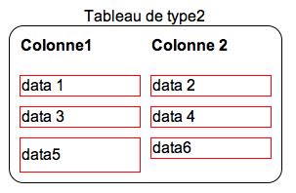
CSS : tableaux
Exemple : tableaux.css
table.type2 {
border: 1px solid black;
border-collapse: separate;
border-spacing: 10px;
margin: auto;
empty-cells: hide;
border-radius: 15px;
}
table.type2 td {
width: 120px;
border: 1px solid red;
}
Définition de table classe « type2 » :
Bordures solides noir de 1px
Cellules séparée, espacement 10px
Emplacement de la table « margin: auto »
Cellules vides cachées « empty-cells »
Coins arrondis « border-radius »
Définition « table.type2 td » :
balise <td> dans une <table class="type2">
Bordure rouge solide de 1px
Taille de la cellule 120px
Manuele Kirsch Pinheiro - UP1 / CRI / UFR06 Gestion

Slide 31
Exemple mise en page
bandeau
div.bandeau {
width:100%; height:20%;
border-style:solid; border-width:2px;
border-color:black;
background-color:#22FF99;
}
div.menu {
float:left;
width:15%; height:80%;
background-color:#EEEEEE;
}
div.contenu {
float:center;
width:75%; height:80%;
background-color:#FFFFFF;
}
div.pied_page {
clear:both;
width:100%; height:20%;
background-color:#33FF99;
}
Menu
Contenu
Pied_page
Utilisation :
<div class="bandeau">
<h1>bandeau</h1>
</div>
<div class="menu">
<p> Menu</p>
</div>
<div class="contenu">
<p> Contenu </p>
</div>
<div class="pied_page">
<p>pied_page</p>
</div>
13/10/12
Manuele Kirsch Pinheiro

Slide 32
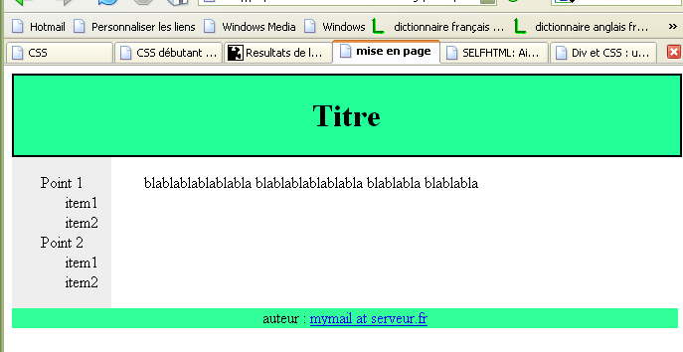
Exemple
13/10/12
Manuele Kirsch Pinheiro

Slide 33
Et les liens ?
Utilisation des « pseudo-classes »
  a:link → liens
  a:visited → liens visités
  a:active → liens actifs
  a:hover → passage de la souris
a:link {
color: rgb(0,0,255);
background: transparent;
text-shadow: #FFFF55;
border: 1px;
border-style: dashed;
}
a:visited {
color: rgb(255, 0, 0);
background: transparent;
border: 1px;
border-style: dashed;
border-color: rgb(250,0,50);
}
a:hover {
color: #BBDDFF;
background: #555555;
}
13/10/12
Manuele Kirsch Pinheiro

Slide 34
CSS : pseudo-classes
Il existe certains sélecteurs spéciaux
  Balise:hover → passage de la souris
  Balise:first-letter → première lettre
  Balise:nth-child( odd | even) → n^{ème} balise pair/impair
p:nth-child(even) {
background-color: rgb(200,200,200); }
p:first-letter {
font-size: 20pt;
font-family: cursive; }
a:hover , p:hover {
background-color:
rgb(120,135,155);
color: yellow;
}
Manuele Kirsch Pinheiro - UP1 / CRI / UFR06 Gestion

Slide 35
Exemple
...
<head>
...
<style type="text/css">
@import url("monstyle.css");
@import url("bouton.css");
</style>
</head>
<body>
...
<div class="texte">
<p> ... (<a target="_blank" href="http://www.ufsm.br/">UFSM</a>).
... </p>
<p> ... l'<a href="http://www.iuta.univ-nancy2.fr">IUT
Charlemagne </a>
... </p>
</div>
</body>
...
bouton.css
a:link {
color: rgb(0,0,255);
background: transparent;
text-shadow: #FFFF55;
border: 1px;
border-style: dashed;
}
a:visited {
color: rgb(255, 0, 0);
background: transparent;
border: 1px;
border-style: dahed;
border-color: rgb(250,0,50);
}
a:hover {
color: #BBDDFF;
background: #555555;
}
13/10/12
Manuele Kirsch Pinheiro

Slide 36
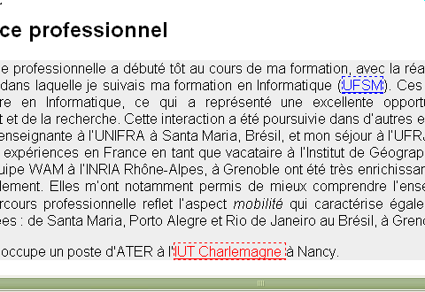
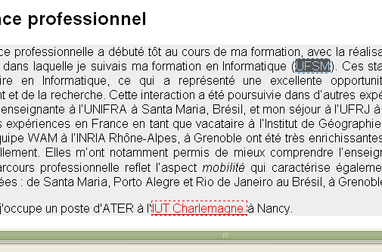
Exemple
link
hover
visited
13/10/12
Manuele Kirsch Pinheiro

Slide 37
Listes
Changer le marqueur de liste :
  list-style-type : none, square, circle, upper-roman, etc…
  Exemple : list-style-type: square;
Remplacer le marqueur par une image :
    list-style-image: url(image.gif);
13/10/12
Manuele Kirsch Pinheiro

Slide 38

Exemple
.css
li {
font-style: italic;
list-style-image: url("mont.png");
}
.html
<ul>
<li>Le Jura</li> <li>Les Alpes</li> <li>Les Vosges</li>
</ul>
13/10/12
Manuele Kirsch Pinheiro

Slide 39
Arrière plan
Couleur : background-color: rgb (255,255,255);
Image : background-image: url(logo.gif);
Répetition : background-repeat:
  repeat-y
  repeat-x
  no-repeat
  repeat
Position : background-position:
  center
  right
  left
  top
  bottom
  Valeurs x,y
13/10/12
Manuele Kirsch Pinheiro

Slide 40
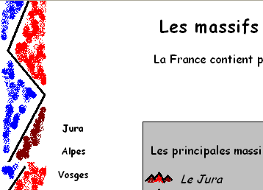
Exemple
.html
<body>
<h1>Les massifs en France </h1>
...
</body>
.css
body {
font-family: serif;
font-size: 12pt;
color: black;
text-align: center;
background-image: url("montvert.png");
background-repeat: repeat-y; background-position: left;
}
13/10/12
Manuele Kirsch Pinheiro

Slide 41
Plus sur les sélecteurs…
Une nouvelle classe
  Définition CSS: .nom { propriété : valeur; }
  Usage : <balise class="nom"> … </balise>
Une nouvelle classe d’une balise en particulier
  Définition CSS : Balise.nom {propriété : valeur;}
  Usage : <balise class="nom"> … </balise
Un nouveau style pour une partie précise du document
  Définition CSS : #identifiant {propriété : valuer};
  Usage : <balise id="identifiant"> … </balise>
Redéfinition d’un style dans un contexte spécifique
  Définition CSS : selecteur1 selecteur2 {propriété : valuer};
  Usage : <selecteur1> … <selecteur2> …
  </selecteur2> … </selecteur1>
13/10/12
Manuele Kirsch Pinheiro

Slide 42
Exemples
.CSS .html
h1, h2, h3 { <h1> Les massifs en
font-size: x-large; France</h1>
font-weight: bold; }
.CSS .html
p.alignleft { <p class="alignleft">
position: relative; La France contient plusieurs
left: 60px; massifs...</p>
text-align: left; }
.CSS .html
#content { position:absolute; <div id="content ">
top: 150px; <p>Les principales ...
left: 180px; ... France : </p>
width: 400px; . . .
background-color: silver; </div>
text-align: left;
color: black;
border-style:solid;
border-width:1px;
border-color:black;
padding:10px; margin:14px; }
13/10/12
Manuele Kirsch Pinheiro

Slide 43
Exemples
.CSS .html
.underline { <p class="underline">
text-decoration: underline; Alpes </p>
} . . .
<span class="underline">
l'est de laFrance
</span>
.CSS .html
#content p { <div id="content">
font-style: italic; <p>Les principales ...
} ... France : </p>
. . .
</div>
13/10/12
Manuele Kirsch Pinheiro

Slide 44
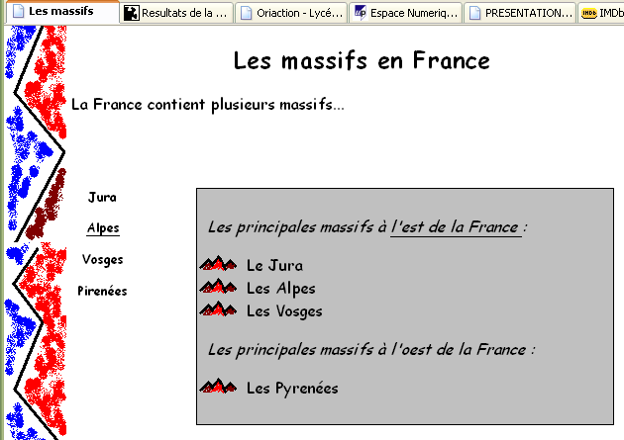
Résultat
h1
p.alignleft
#content
.underline
#content p
13/10/12
Manuele Kirsch Pinheiro

Slide 45
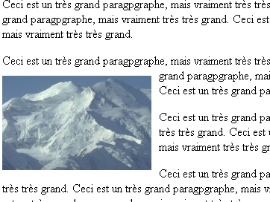
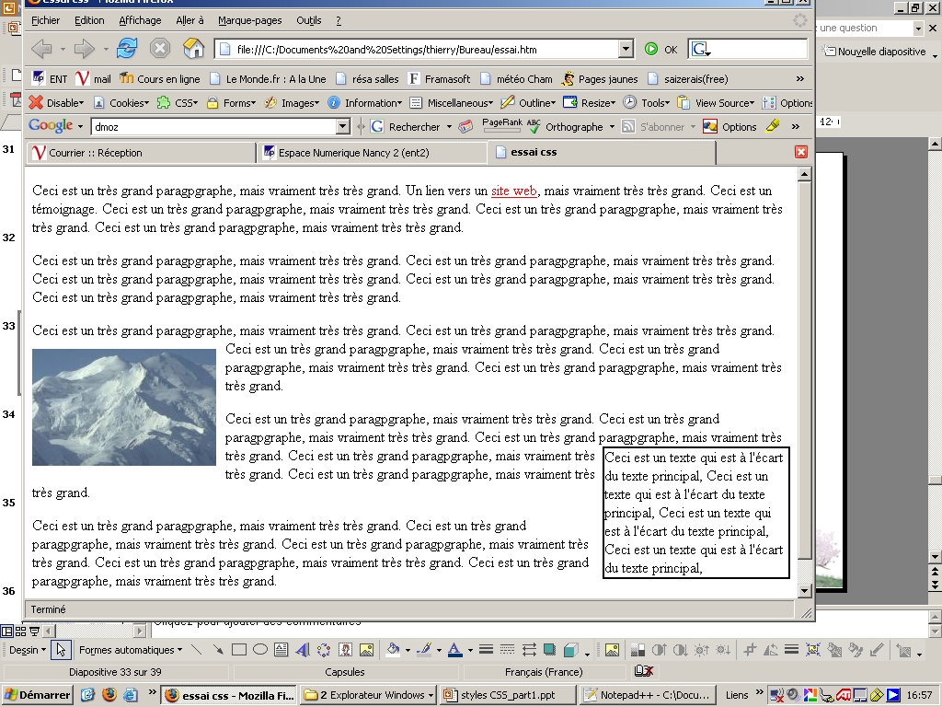
Flottement
Float
  Exemple :
    float: left;
    float: right;
  D’abord, l’élément est dans le flux normal, c’est-à-dire, sa position dans le fichier XHTML
  Ensuite, l’élément « poussé » vers la gauche ou la droit de son conteneur
  Les éléments qui le suivent
  dans ce conteneur se
  placent autour de lui
13/10/12
Manuele Kirsch Pinheiro

Slide 46
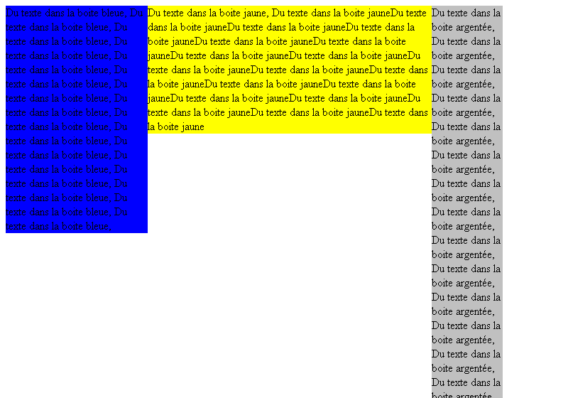
Exemple
#boite1 {
background-color: blue;
float: left;
width: 200px;
}
#boite2 {
background-color: yellow;
float: left;
width: 400px;
}
#boite3 {
background-color: silver;
float: left;
width: 100px;
}
13/10/12
Manuele Kirsch Pinheiro

Slide 47
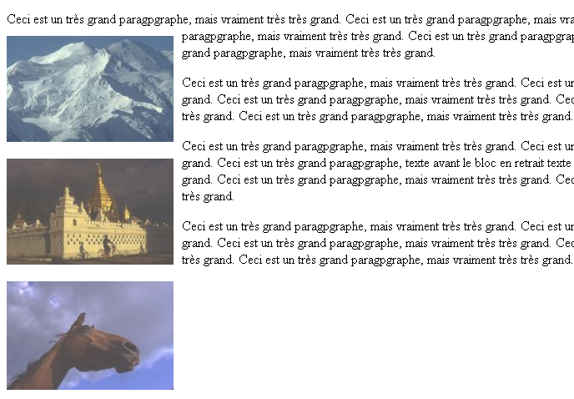
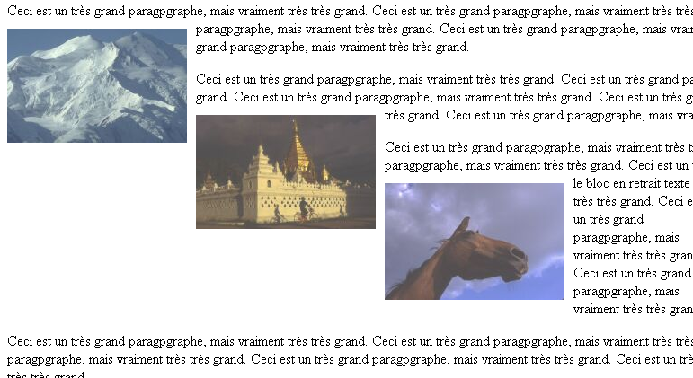
Dégagement
Interdire l'apparition d'éléments flottant à ses côté
clear: both;
clear: left;
clear: right;
img {
float: left;
clear: both;
}
img {
float: left;
}
13/10/12
Manuele Kirsch Pinheiro

Slide 48
Positionnement
Absolute :
  Exemple : position: absolute;
  Le positionnement est effectué à l’aide des propriétés : top, left, right, bottom
Positionnement par rapport au dernier ancêtre positionné ou à la page entière
L’élément est retiré du flux : il peut se trouver n’importe où dans le document XHTML
13/10/12
Manuele Kirsch Pinheiro

Slide 49
Exemple
.html
<div id="leftbloc">
<p>Jura</p>
. . .
</div>
<div id="content">
<p>Les principales ... </p>
. . .
</div>
.CSS
#leftbloc {
position: absolute;
top: 150px;
left: 50px;
width: 100px;
font-weight: bold;
font-size: 80%;
color: black;
}
#content { position:absolute;
top: 150px;
left: 180px;
width: 400px;
background-color: silver;
text-align: left;
color: black;
border-style:solid;
border-width:1px;
border-color:black;
padding:10px; margin:14px;
}
content
leftbloc
13/10/12
Manuele Kirsch Pinheiro

